Slide 1

Conocer el CRAI Biblioteca de Biología
Curso 2025-2026

Slide 2
El objetivo de esta sesión es:
Presentaros el CRAI Biblioteca de Biología y sus servicios:
https://crai.ub.edu/es/conoce-el-crai/bibliotecas/crai-biblioteca-de-biologia
Hablaros de los recursos y servicios que ofrece el CRAI de la UB:
https://crai.ub.edu/

Slide 3
¿De qué hablaremos?
¿Dónde estamos y cuándo podéis venir?
Plano de la biblioteca
Equipamiento
El fondo: libros, revistas, etc.
¡Iniciaos en el CRAI!
Cercabib
¿Qué tenéis que hacer para llevaros libros en préstamo?
El servicio de préstamo de documentos
Uso de salas de trabajo y préstamo de portátiles
¿Qué tenéis en préstamo? Mi cuenta
Servicio de préstamo consorciado (PUC)
Préstamo interbibliotecario
Acceso a los recursos electrónicos
Campus Virtual
Aprende | Servicios y recursos
Códigos y contraseñas
Servicio de atención a usuarios (SAU)
Formación de usuarios
Fondos y colecciones
Wifi y acceso a los ordenadores de la Facultad
¡Seguidnos en las redes y en las exposiciones virtuales!
Y si aún tenéis dudas...

Slide 4
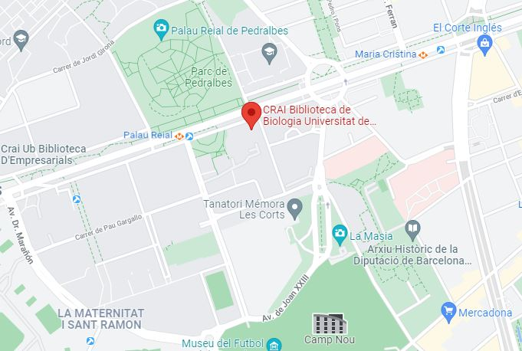
¿Dónde estamos y cuándo podéis venir?
El CRAI Biblioteca de Biología
Dirección:
Av. Diagonal, 643
934 021 567
craibiologia@ub.edu
Dirección de las otras bibliotecas
Horario:
De lunes a viernes de 8:00 a 20:00
Horarios especiales en periodos de exámenes y de fin de semana
Reglamento de los CRAI bibliotecas
Carta de servicios del CRAI

Slide 5
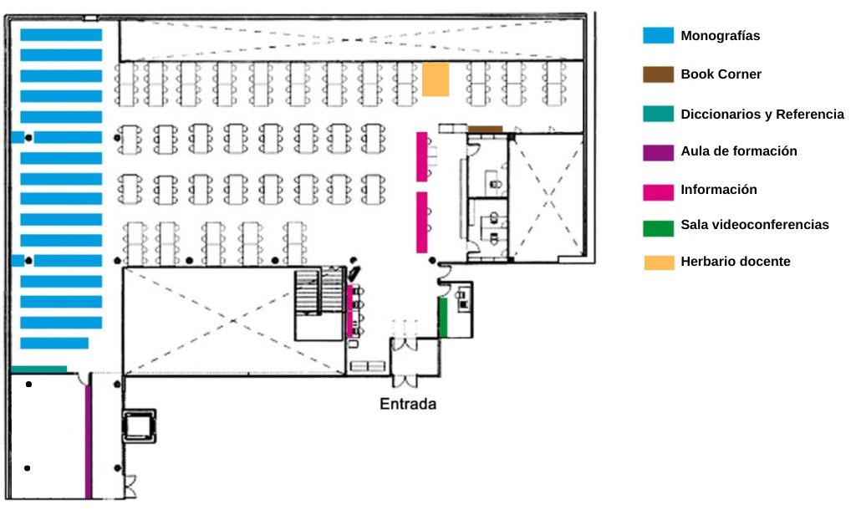
Plano de la biblioteca 1/2

Slide 6
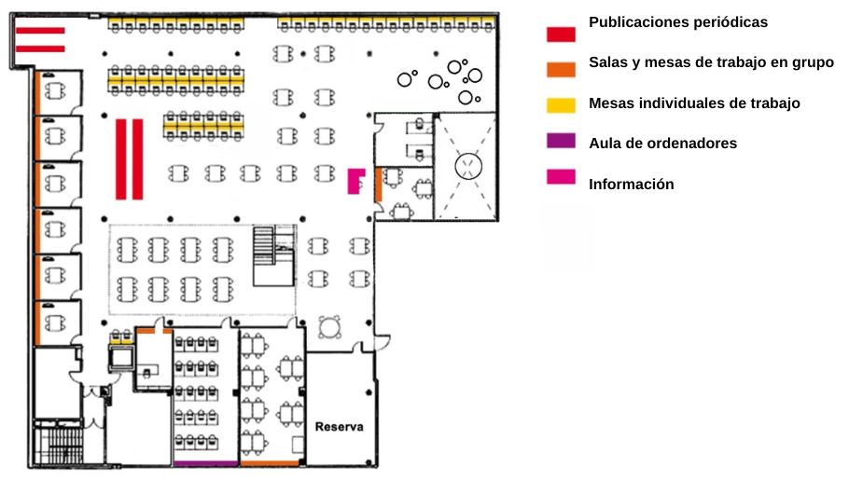
Plano de la biblioteca 2/2

Slide 7
Equipamiento
1 aula de informática
1 ordenador de consulta
7 salas para trabajar en grupo o individualmente
6 mesas para trabajar en grupo (Sala de Lupes)
3 mesas para trabajar en grupo (Sala Multiús)
Zona Wifi
493 puntos de lectura
58 mesas de trabajo individual
Zona de trabajo distendido
Hemeroteca
1 sala de videoconferencias
1 aula de formación
Notes:
Aules: explicar les normes d’ús

Slide 8
El fondo: libros, revistas, etc.
El CRAI Biblioteca de Biología ofrece los fondos bibliográficos de apoyo en los programas docentes y de investigación de las enseñanzas impartidas en la Facultad: Biología, Ciencias Ambientales, Biotecnología, Ciencias Biomédicas y Bioquímica.
Los fondos están formados por monografías, revistas en papel, recursos electrónicos, tesis doctorales y material audiovisual.
En la Biblioteca también hay colecciones especiales como el fondo Ramon Margalef López, Antoni Prevosti Pelegrín o Oriol de Bolòs i Capdevila, entre otros.
Podéis hacernos llegar vuestra propuesta de compra de libros desde este formulario.

Slide 9
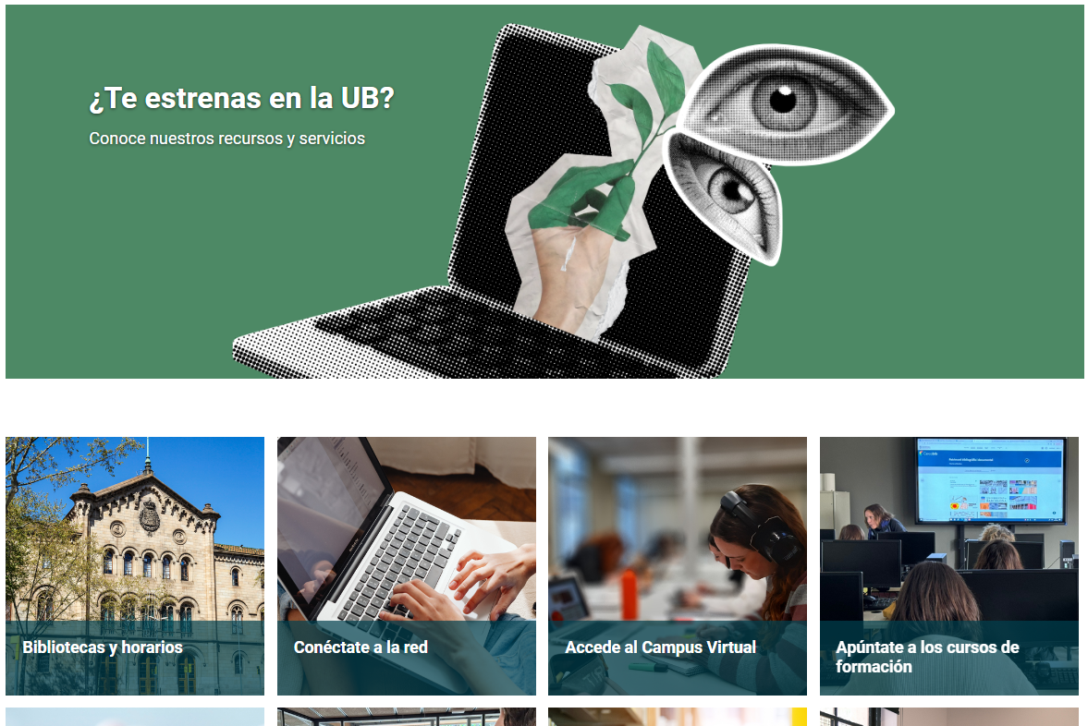
¡Iniciaos en el CRAI! https://crai.ub.edu/es/conoce-el-crai/iniciate-en-el-crai

Slide 10
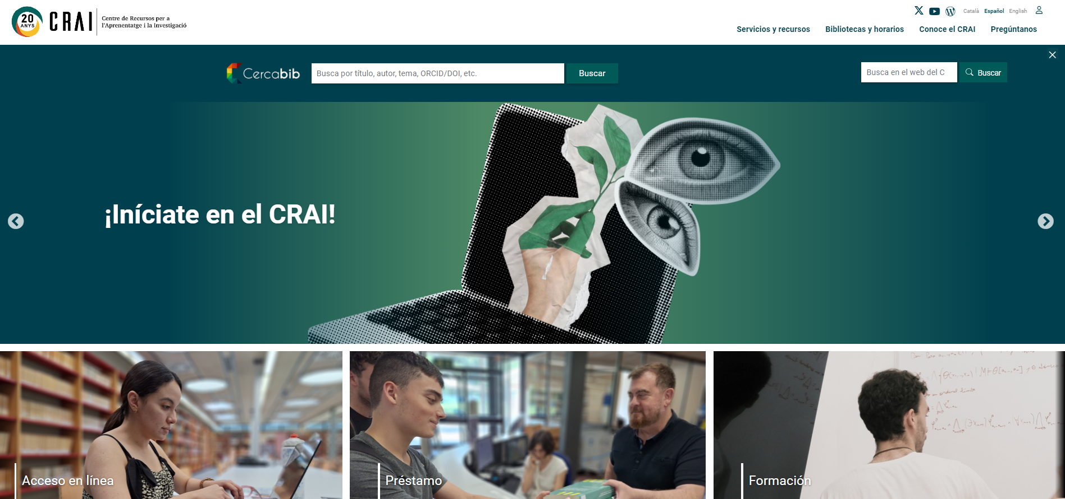
Cercabib. Dos maneras de acceder. Acceso desde la página web del CRAI https://cercabib.ub.edu/
O bien...
Notes:
El CRAI és el Centre de Recursos per a l’Aprenentatge i la Investigació, una part del qual són totes la Biblioteques de la UB
Hi podeu accedir des de:
El web de la UB → Informació sobre → Biblioteca
El web de la Facultat → Serveis → Biblioteca
MonUB → Beques i Serveis → Biblioteca
Directe des de Bookmarks/Favorits http://www.bib.ub.es/bub/bub.htm

Slide 11
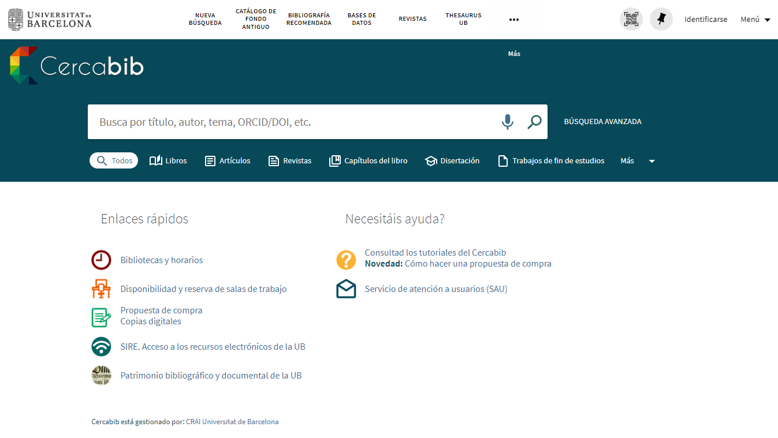
Cercabib Acceso desde la página web del Cercabib https://cercabib.ub.edu/
Primero, hace falta identificarse, para conseguir los resultados completos y para pedir ejemplares

Slide 12
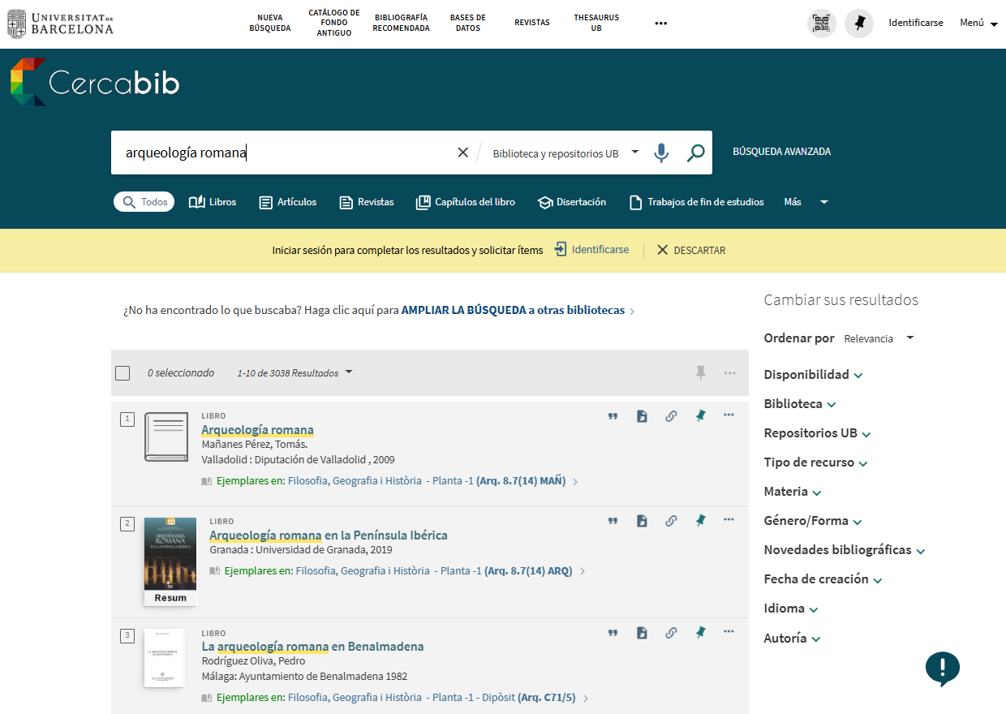

Cercabib: búsqueda rápida
Podéis perfilar los resultados
Notes:
El CRAI és el Centre de Recursos per a l’Aprenentatge i la Investigació, una part del qual són totes la Biblioteques de la UB
Hi podeu accedir des de:
El web de la UB → Informació sobre → Biblioteca
El web de la Facultat → Serveis → Biblioteca
MonUB → Beques i Serveis → Biblioteca
Directe des de Bookmarks/Favorits http://www.bib.ub.es/bub/bub.htm

Slide 13
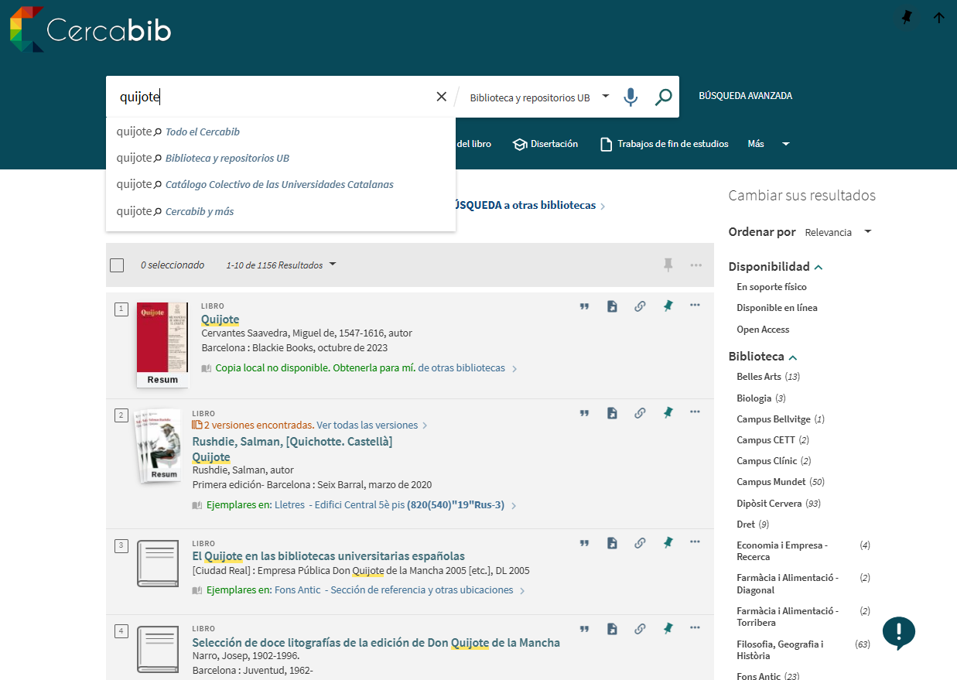
¿Dónde está el documento? (I)
Notes:
Conèixer el CRAI Biblioteca de XXXX. Curs 20xx-xx

Slide 14
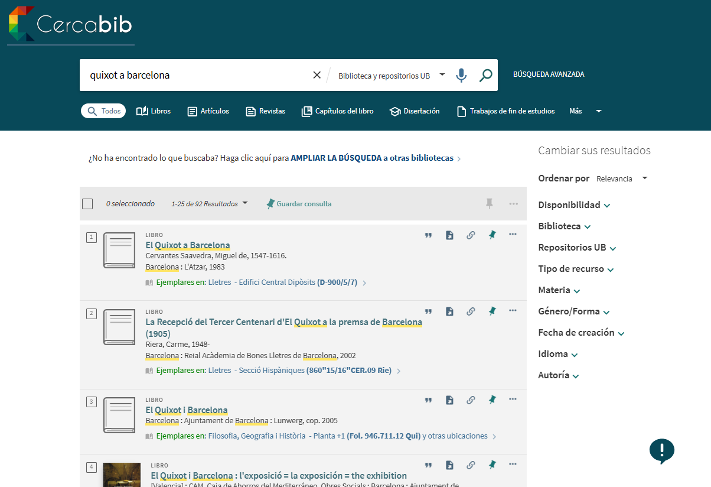
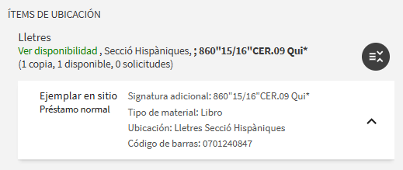
¿Dónde está el documento? (II)

Slide 15
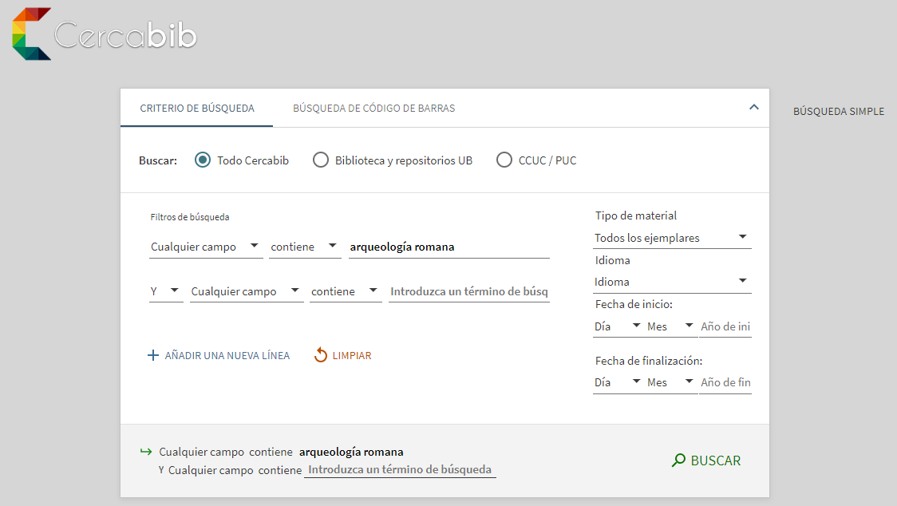
Cercabib: búsqueda avanzada
Permite combinar más de un campo de búsqueda y limitarla.

Slide 16
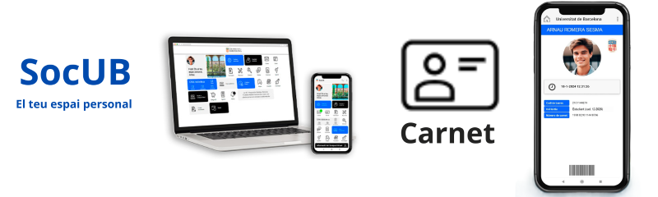
¿Qué tenéis que hacer para llevaros libros en préstamo?
Sólo necesitáis el carnet digital de la UB, disponible en la aplicación SocUB.

Slide 17
El servicio de préstamo de documentos (I)
https://crai.ub.edu/es/servicios-y-recursos/prestamo-documentos-ub
El préstamo de documentos facilita la consulta de los fondos bibliográficos del CRAI fuera de sus recintos por un periodo de tiempo determinado.
Es imprescindible disponer del carnet de la UB o de otro documento identificador que acredite el derecho a préstamo.
Reglamento del servicio de préstamo
Documentos excluidos de préstamo:
Revistas y obras de referencia (enciclopedias, diccionarios, etc.). Si están en línea, se pueden consultar desde fuera de la Universidad.
Fondo antiguo.
Libros identificados con un punto rojo o con la etiqueta Exclòs de préstec.
Bibliografía recomendada:
Préstamo de 10 días.
Reserva a través de Mi cuenta, o bien en los mostradores de préstamo de los CRAI bibliotecas.

Slide 18
El servicio de préstamo de documentos (II)
https://crai.ub.edu/es/servicios-y-recursos/prestamo-documentos-ub
Usuarios | Documentos | Días
Profesorado de la UB en activo, jubilado o emérito; profesorado invitado o visitante; profesorado de la EIM, de Estudios Hispánicos, de los Servicios Lingüísticos y del IDP-ICE; investigadores de departamentos o grupos de investigación de la UB; usuarios con necesidades específicas | 40 | 60
Alumnado de doctorado y de másteres oficiales, propios e interuniversitarios; PTGAS de la UB en activo o jubilado | 20 | 30
Alumnado de grado de la UB, de centros adscritos, interuniversitarios, de homologación, de movilidad nacional o internacional; alumnado del Instituto de Formación Continua (IL3) que hagan cursos de la Universidad; alumnado de posgrados propios; alumnado de extensión universitaria; alumnado de la Universidad de la Experiencia; miembros de Alumni UB autorizados | 10 | 21
Profesorado de centros adscritos con venia docendi; Personal de hospitales docentes (Clínic, Bellvitge i Sant Joan de Déu); profesorado no UB de centros con convenios, del Grupo UB i del IDP-ICE; personal de institutos de investigación participados, adscritos, vinculados, con convenio o del Grupo UB; investigadores y becarios de investigación de GEO3BCN-CSIC | 15 | 21
Alumnado de centros con convenio o del Grupo UB; alumnado de la EIM, de Estudios Hispánicos, de los Servicios Lingüísticos y del IDP-ICE; miembros del Claustro de Doctores de la UB; profesorado de primaria y secundaria; miembros del COBDC; miembros de fundaciones de carácter beneficodocente de la UB; usuarios autorizados por PDI de la UB o por el CRAI | 5 | 10
Préstamo de material audiovisual: 21 días
Bibliografía recomendada: 10 días
Bibliografía recomendada de fin de semana (de viernes a lunes): 3 días

Slide 19
El servicio de préstamo de documentos (III)
https://crai.ub.edu/es/servicios-y-recursos/prestamo-documentos-ub
Renovaciones
Reservas
Podéis renovar el préstamo de los documentos tantas veces como queráis, siempre que el documento no haya sido reservado. Podéis pedir la renovación en el mostrador, por teléfono o bien vía web, desde la opción Mi cuenta.
Se permiten hasta 10 reservas simultáneas, que se pueden activar desde Mi cuenta o desde los mostradores.
Sanciones
Historial
No devolver a tiempo los documentos prestados conlleva una suspensión del servicio, según los días de retraso y el tipo de documento:
Préstamo normal y material audiovisual: 1 día
Préstamo de bibliografía recomendada: 2 días
Préstamo de BR de fin de semana: 3 días
Podéis ver la lista de los documentos que os lleváis en préstamo a lo largo de vuestros estudios en la UB en la pestaña Préstamos dentro de Mi cuenta.
Notes:
Conèixer la Biblioteca de ........ (2005-2006)
19

Slide 20
Préstamo con otras bibliotecas de la UB
CRAI bibliotecas​
Bellas Artes
Biología​
Campus Bellvitge​
Campus Clínic​
Campus Mundet​
Ciencias de la Tierra
Derecho
Economía y Empresa​
Farmacia y Ciencias de la
Alimentación​
Filosofía, Geografía e Historia​
Física y Química​
Fondo Antiguo
Información y Medios
Audiovisuales​
Letras​
Matemáticas e Informática​
Pabellón de la República
Si necesitáis un documento que está en otra biblioteca de la UB podéis:
a) ir a la biblioteca donde se encuentra y formalizar el préstamo, o
b) solicitar en el mostrador de vuestra biblioteca que os lo traigan. Lo recibiréis en 2 o 3 días.

Slide 21
Uso de salas de trabajo https://crai.ub.edu/es/servicios-y-recursos/prestamo-equipamientos
Este servicio tiene por objeto facilitar el uso de las salas de trabajo de los CRAI bibliotecas para que podáis disfrutar de un espacio donde elaborar trabajos, individualmente o en grupo. Las reservas se hacen desde el Cercabib y hace falta haberse identificado previamente.
Instrucciones de uso de las salas de trabajo
Reserva de salas de trabajo
Préstamo de portátiles https://crai.ub.edu/es/servicios-y-recursos/prestamo-equipamientos
Los portátiles tienen instalados Windows.
Los portátiles se solicitan y se devuelven en el mostrador de préstamo.
Es necesario leer, firmar y rellenar correctamente el formulario de contrato de préstamo.
Los usuarios sancionados no pueden utilizar este servicio.
El periodo de préstamo es de 4 horas como máximo.
Los portátiles no se pueden reservar.
Normativa

Slide 22
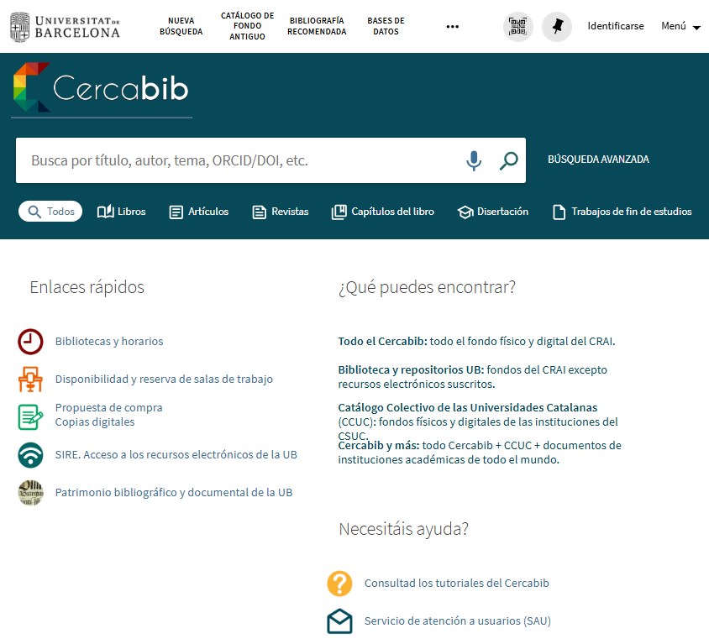
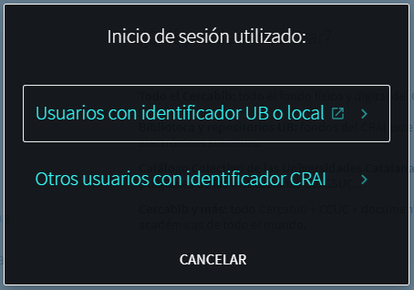
¿Qué tenéis en préstamo? Mi cuenta
Este servicio os permite acceder a vuestro registro de usuario del CRAI.
Una vez identificados, podéis ver y renovar vuestros préstamos, reservar documentos o crear listas de registros, entre otros servicios.

Slide 23










Servicio de préstamo consorciado (PUC) https://crai.ub.edu/es/servicios-y-recursos/prestamo-puc
El Préstamo Consorciado PUC es un servicio gratuito y sencillo de obtención de documentos tanto físicos como electrónicos desde el Cercabib.
El servicio permite solicitar documentos físicos (libros, vídeos, etc.), artículos y capítulos electrónicos o digitalizados, tanto de las instituciones del Consorcio de Servicios Universitarios de Cataluña (CSUC) como de instituciones académicas internacionales.
¿Cómo se solicitan los documentos?
a) Presencialmente, en la biblioteca donde están dispuestos: PUC in situ.
b) Remotamente, mediante la interfaz del PUC vía web.
¿Dónde se devuelven los documentos?
a) En cualquiera de las bibliotecas del CRAI de la UB.
b) En cualquiera de las bibliotecas de la institución a la que pertenece el documento.
Notes:
El CRAI és el Centre de Recursos per a l’Aprenentatge i la Investigació, una part del qual són totes la Biblioteques de la UB
Hi podeu accedir des de:
El web de la UB → Informació sobre → Biblioteca
El web de la Facultat → Serveis → Biblioteca
MonUB → Beques i Serveis → Biblioteca
Directe des de Bookmarks/Favorits http://www.bib.ub.es/bub/bub.htm

Slide 24
PUC vía web https://crai.ub.edu/es/servicios-y-recursos/prestamo-puc
Requisitos:
Tenéis que estar dados de alta en la base de datos de usuarios de la biblioteca de vuestra institución.
No podéis tener préstamos vencidos en vuestra institución.
No podéis estar bloqueados en vuestra institución.
1 Conectaos al Catálogo Colectivo de las Universidades de Catalunya (CCUC): https://ccuc.csuc.cat/discovery/search?vid=34CSUC_NETWORK:CSUC_CCUC_UNION&lang=es
2 Buscad si el documento está disponible y seleccionadlo para solicitarlo. Identificaros y elegid donde lo queréis recoger.
3 Cuando el documento llegue a la biblioteca elegida, recibiréis un aviso por correo electrónico.
4 Podéis devolver el documento a cualquier biblioteca de vuestra institución o de la institución a la que pertenezca.
Notes:
El CRAI és el Centre de Recursos per a l’Aprenentatge i la Investigació, una part del qual són totes la Biblioteques de la UB
Hi podeu accedir des de:
El web de la UB → Informació sobre → Biblioteca
El web de la Facultat → Serveis → Biblioteca
MonUB → Beques i Serveis → Biblioteca
Directe des de Bookmarks/Favorits http://www.bib.ub.es/bub/bub.htm

Slide 25
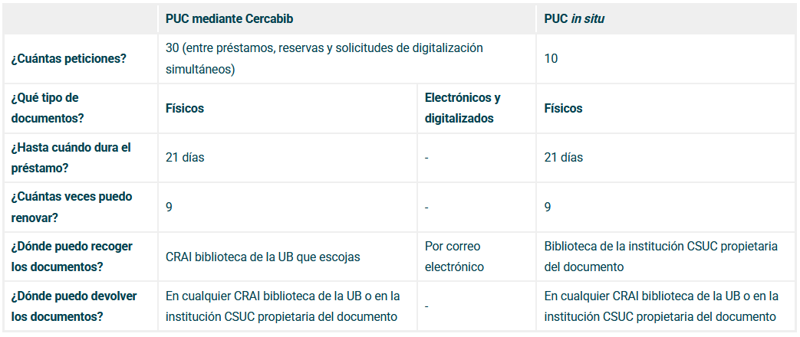
Condiciones de préstamo del PUC
Puedes solicitar los documentos a través del web mediante Cercabib o bien, in situ, y según estas condiciones:
Notes:
El CRAI és el Centre de Recursos per a l’Aprenentatge i la Investigació, una part del qual són totes la Biblioteques de la UB
Hi podeu accedir des de:
El web de la UB → Informació sobre → Biblioteca
El web de la Facultat → Serveis → Biblioteca
MonUB → Beques i Serveis → Biblioteca
Directe des de Bookmarks/Favorits http://www.bib.ub.es/bub/bub.htm

Slide 26
Préstamo interbibliotecario https://crai.ub.edu/es/servicios-y-recursos/prestamo-interbibliotecario
El servicio de préstamo interbibliotecario tiene como objetivo localizar y obtener el original o la copia de cualquier tipo de documento que no se encuentre en el CRAI de la UB y que tampoco esté disponible en otras universidades catalanas a través del PUC.
Así mismo, actúa como centro prestatario de los fondos propios para otras instituciones. Este servicio está sujeto a tarifas.

Slide 27
Acceso a los recursos electrónicos https://crai.ub.edu/es/servicios-y-recursos/acceso-recursos-electronicos
Mediante el Servicio Intermediario de acceso a los Recursos Electrónicos (SIRE), desde un ordenador/dispositivo situado dentro o fuera de la red de la UB podéis acceder a los recursos electrónicos de información contratados por el CRAI de la UB.
Para entrar, tenéis que disponer del identificador UB y de la contraseña con la que accedéis a la intranet de la UB (PDI, PTGAS o SocUB).

Slide 28
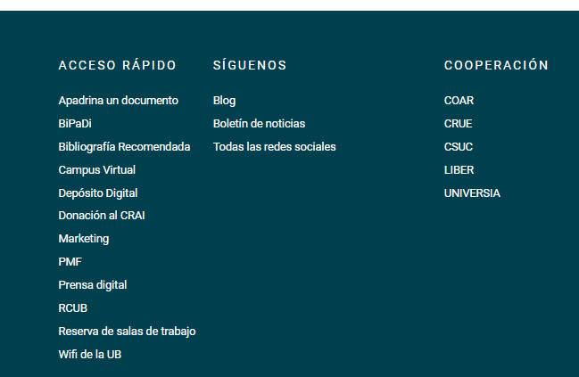
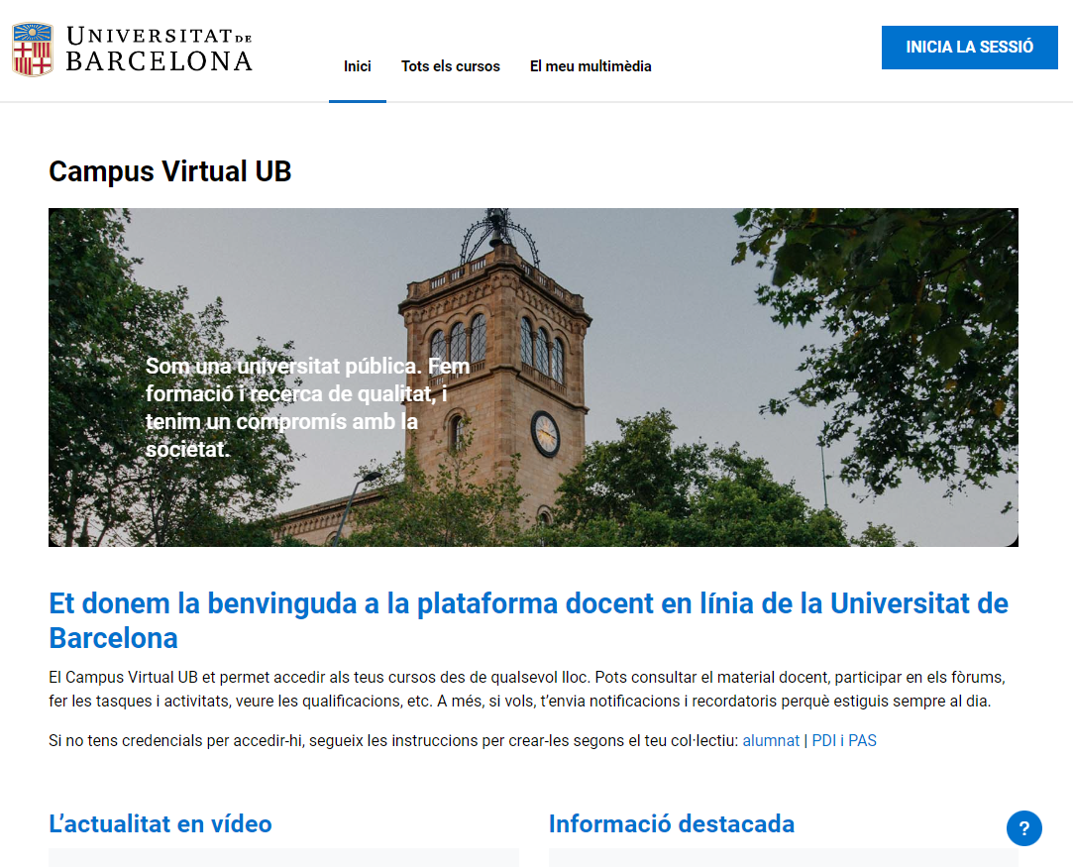
Campus Virtual
https://campusvirtual.ub.edu
Es la herramienta de trabajo con la que accedéis a vuestras asignaturas y visualizáis la bibliografía recomendada, los materiales docentes y las actividades.
Campus Virtual
Identificador
y contraseña

Slide 29
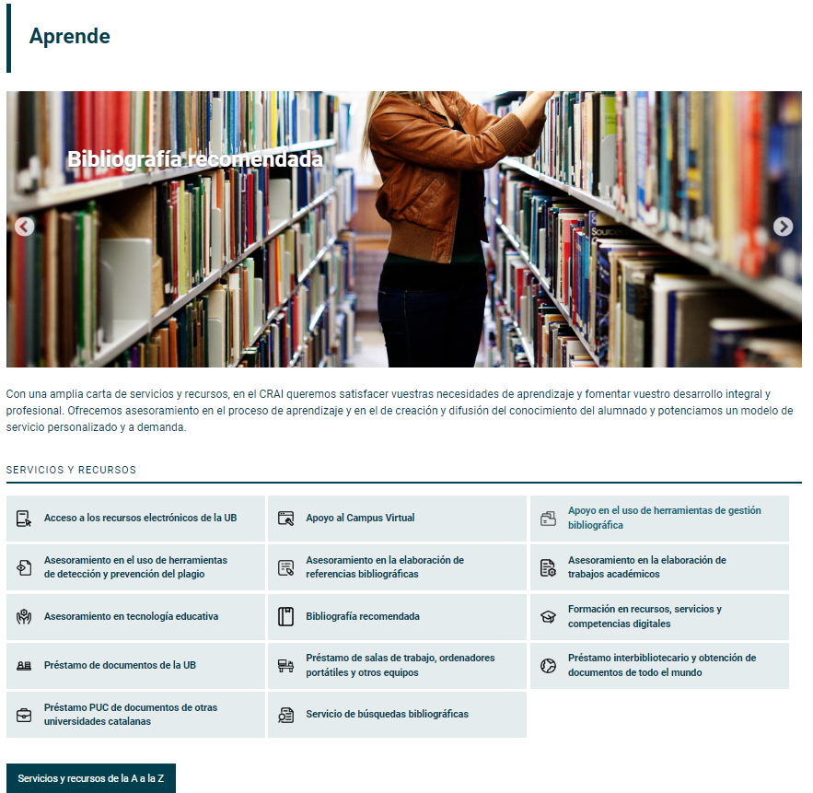
Aprende | Servicios y recursos
https://crai.ub.edu/es/aprende

Slide 30
Códigos y contraseñas
https://crai.ub.edu/es/servicios-y-recursos/acceso-recursos-electronicos/codigos-contrasenas-autentificacion
Identificador | Servicios | Acceso
UB | Campus virtual Cómo acceder a los recursos electrónicos Préstamo interbibliotecario Copias digitales | Estudiantes: Código alfanumérico Contraseña PTGAS/PDI: DNI Contraseña Alumni UB Premium: Código Alumni Contraseña Alumni
Local | Campus virtual Cómo acceder a los recursos electrónicos Copias digitales Ordenadores Préstamo Préstamo interbibliotecario PUC o préstamo consorciado Cercabib «Mi cuenta» Zona Wifi UB | Estudiantes: Parte izquierda del correo UB +.alumnes Ejemplo: Correo: jarc7@alumnes.ub.edu Identificador: jarc7.alumnes y la Contraseña intranet UB PTGAS/PDI: Parte izquierda del correo de la UB Ejemplo: joan.garcia@ub.edu Identificador: joan.garcia y la Contraseña intranet UB Alumni UB Premium: Parte izquierda del correo UB +.a Ejemplo: Correo: imas@alumni.ub.edu Identificador: imas.a y la Contraseña intranet UB
CRAI | Préstamo Cercabib «Mi cuenta» | Para: Personal Clínic, Bellvitge y Sant Joan de Déu; profesorado centro adscrito con venia docendi; profesorado no UB centros con convenio, del Grupo UB y IDP/ICE; investigadores institutos de investigación o Grupo UB; investigadores y becarios investigación GEO3BCN-CSIC; alumnado centros convenio o Grupo UB; alumnado EIM, Estudios Hispánicos, Servicios Lingüísticos y IDP (IDP/ICE); Claustro de Doctores UB; profesorado primaria y secundaria; miembros COBDC; miembros de fundaciones de carácter beneficodocente UB; autorizados por el PDI UB o por el CRAI
A partir del correo UB | Wifi Eduroam | PTGAS/PDI/Externos: Dirección de correo @ub.edu Alumnos: identificador local + @ub.edu Ex: jhergar6@alumnes.ub.edu jhergar6.alumnes@ub.edu

Slide 31

Servicio de atención a usuarios (SAU) https://crai.ub.edu/es/servicios-y-recursos/sau
Es un servicio de información y referencia virtual activo las 24 horas del día y los 7 días de la semana, y atendido por bibliotecarios especializados.
Está pensado para resolver cualquier cuestión sobre los CRAI bibliotecas y sobre sus servicios y recursos.
A través del SAU también nos podéis hacer llegar quejas, sugerencias y agradecimientos.
Notes:
Què és?
A què respon?

Slide 32
Formación de usuarios https://crai.ub.edu/es/servicios-y-recursos/formacion
Os ofrecemos cursos avanzados de formación para que mejoréis vuestros conocimientos y habilidades de búsqueda, como por ejemplo cursos sobre bases de datos especializadas o sobre el gestor bibliográfico Mendeley.
Podéis consultar en la página del Servicio de Formación de usuarios del CRAI los cursos de formación programados, y podéis solicitar un curso a medida que responda a vuestras necesidades.
En la misma página también encontraréis el material de autoaprendizaje de los diferentes servicios y recursos.
Notes:
Conèixer la Biblioteca de ........ (2005-2006)
32
Què és?
A què respon?

Slide 33
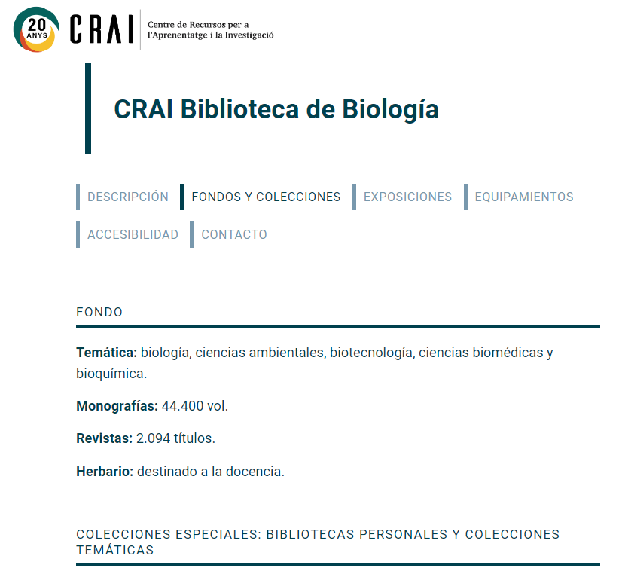
Fondos y colecciones https://crai.ub.edu/es/biblioteques-i-horaris
Cada CRAI biblioteca tiene este apartado en su web. Se trata de una selección de recursos de información relacionados con los ámbitos temáticos de docencia e investigación de la Universidad. Encontraréis bases de datos, libros y revistas electrónicos, manuales, etc.
Notes:
Conèixer la Biblioteca de ........ (2005-2006)
33
Què és?
A què respon?

Slide 34
Wifi y acceso a los ordenadores de la Facultad
https://crai.ub.edu/es/servicios-y-recursos/acceso-wifi
El servicio de Wifi de la Universidad ofrece conexión a Internet sin tener que disponer de una conexión fija a la red. Para utilizarlo, hace falta que configuréis vuestro ordenador portátil y os identifiquéis con el identificador local.
La Universidad de Barcelona participa en el proyecto Eduroam, que tiene como objetivo promover un espacio único de movilidad que permita a los usuarios, al llegar a otra organización, disponer de un entorno de trabajo virtual con conexión a Internet. Podéis consultar la Guía de configuración de Eduroam.
Colectivo | Terminación | Correo | Identificador local
PTGAS / PDI |  | joan.pere.garcia@ub.edu cherrera@ub.edu | joan.pere.garcia cherrera
Alumnes | .alumnes | jherg07@alumnes.ub.edu | jherg07.alumnes
Alumni UB | .a | pperez@alumni.ub.edu | pperez.a
Notes:
Què és?
A què respon?

Slide 35



¡Seguidnos en las redes! https://crai.ub.edu/ca/coneix-el-crai/difusio-marqueting/blogs-i-xarxes-socials
Bluesky
@craiubbiologia.bsky.social
Instagram
@craibiologiaub
Pinterest
craibiologia
Y en las exposiciones virtuales:
https://crai.ub.edu/ca/coneix-el-crai/difusio-marqueting/exposicions-virtuals
Notes:
Diapositiva optativa

Slide 36
Y si aún tenéis dudas...
Preguntad al CRAI biblioteca
El personal de la biblioteca resolverá vuestras dudas.
Acceded al web inicial del CRAI
En la sección «Preguntas más frecuentes»
encontraréis las consultas más habituales ya respondidas.
Dirigíos al SAU
Servicio de información virtual para cualquier consulta
sobre los CRAI bibliotecas y sus recursos y servicios.
¡O bien llamadnos!
934 02 15 67

Slide 37
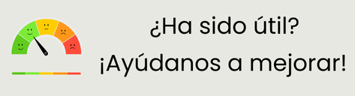

¡Muchas gracias!
© CRAI Universitat de Barcelona, curso 2025-2026

